Slide 1

Orientation Post-Bac
JIP
Proviseure : Corinne Gacel
Organisatrices
Tanja Wagner
Laetitia Harcour
Comment écrire un CV
10 octobre
ALFA & PSAB
Semaine de l’orientation
(3ème à Terminale)
24 au 28 novembre
Tanja Wagner
Ateliers de compétences
avec des experts
JIP:2+1
(2nde et 1ère)
Après-midi du 22 novembre
Tanja Wagner
Laetitia Harcour
JIP:T
(Terminale)
Matin du 22 novembre
Tanja Wagner
Laetitia Harcour
Simulation d‘entretien d‘embauche
Lila Kaissi Martini et Laure Jourdan (ALFA)
Amy Bramley (PSAB)
Tables rondes
avec des experts
et d’anciens élèves
Forum
échange libre
participation obligatoire
Notes:
Für 2nde und 1ère relevant: JIP am 22. November nachmittags sowie die sich anschließende Woche der Studie- und Berufsorientierung, zu der sie bei Pronote separat Informationen finden. Heute: Ablauf und Anmeldung JIP.

Slide 2
Déroulement 22 novembre JIP:2+1
Quand ? | Quoi ? | Où ?
12h30-13h00 | Accueil et enregistrement | Foyer
13h00-13h45 | Tables rondes #1 | Salle de classe avec des experts par domaine et/ou des anciens élèves
Pause 5 minutes
13h50-14h35 | Tables rondes #2
Pause 5 minutes
14h40-15h25 | Tables rondes #3
Pause 5 minutes
15h30-16h30 | Forum ouvert avec tous les intervenants | Foyer
Notes:
Zeitlicher Ablauf

Slide 3
JIP:2+1
22 novembre
13h00–16h30
Tables rondes
max. 28 élèves
4-6 experts du même domaine et/ou des anciens élèves de différentes études
un professeur comme modérateur
Forum
Stands dans le foyer par domaine
échange individuel
13h00-13h45
13h50-14h35
14h40-15h25
15h30-16h30
Trois fois 45 minutes avec une pause de 5 minutes entre chaque session ; chaque session comprend 4 minutes de présentation pour chaque expert et au minimum 15 minutes pour les questions.
Notes:
Ablauf einer Gesprächsrunde; beim Forum Gelegenheit mit allen einzeln zu sprechen, auch mit denen aus den anderen Gesprächsrunden.

Slide 4

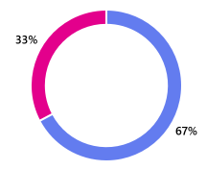
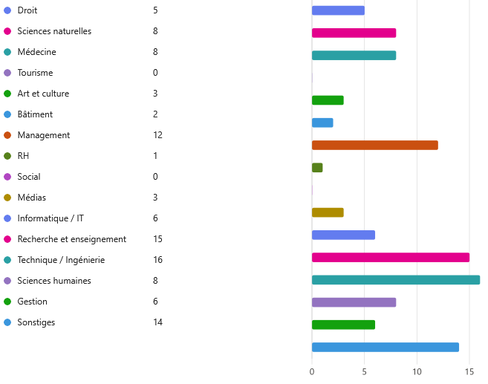
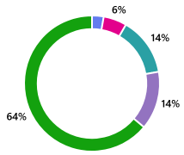
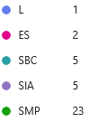
JIP:2+1
22 janvier
13h00–16h30
anciens élèves
Notes:
Außer Tourismus und Soziale Berufe sind alle beruflichen Sektoren vertreten. Mehr als die Hälfte der Referenten hat ihren Abschluss am DFG gemacht. Es sind alle Zweige vertreten.

Slide 5
22 novembre JIP:2+1 || 13h00-16h30
Inscription
La lettre avec toutes les informations a été envoyée par Mme Mathieu via
Pronote
Date limite d’inscription :
lundi 10 novembre 2025
à 23h59
Toutes les informations sont aussi sur le blog « lfapostbac »
Notes:
Einladungsschreiben in drei Sprachen wurde per Pronote am 3.11. versendet. Eine Woche Zeit, um sich einzuschreiben. Weitere Informationen, auch diese Präsentation, gibt‘s auch auf dem StuBO-Blog, den wir kurz herzeigen und dann in die Präsentation zurückkommen.

Slide 6
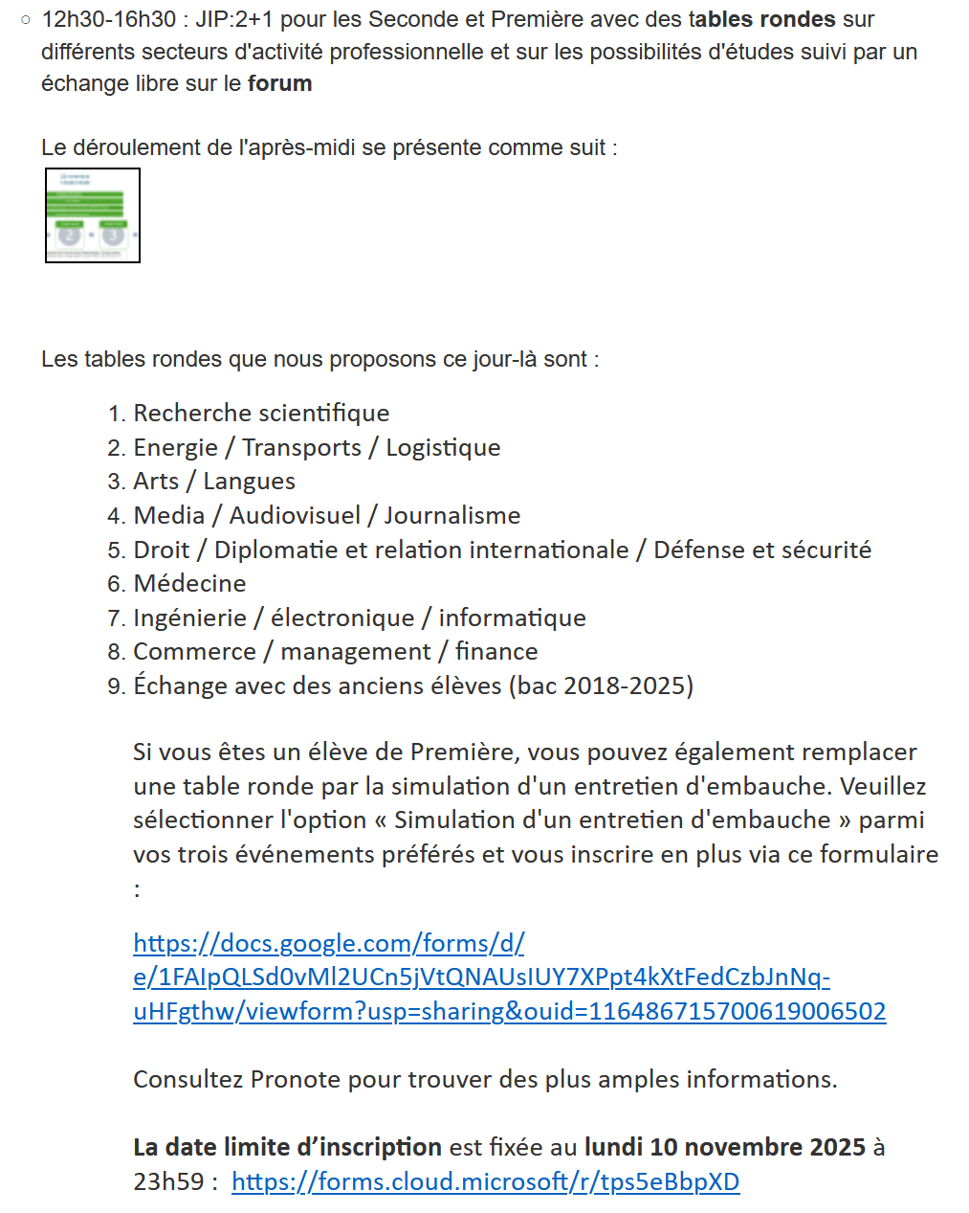
22 novembre JIP:2+1 || 13h00-16h30
Vous participez à TROIS des tables rondes proposées ci-dessous :
Recherche scientifique
Energie / Transports / Logistique
Arts / Langues
Médias / Audiovisuel / Journalisme
Droit / Diplomatie et relations internationales / Défense et sécurité
Médecine
Ingénierie / électronique / informatique
Commerce / management / finance
Échange avec des anciens élèves (bac 2018-2025)
Simulation d’un entretien d’embauche (seulement 1ère)
Notes:
Screenshot Blog; Highlighten der zur Verfügung stehenden Gesprächsrunden, von denen die SuS an drei teilnehmen können.

Slide 7
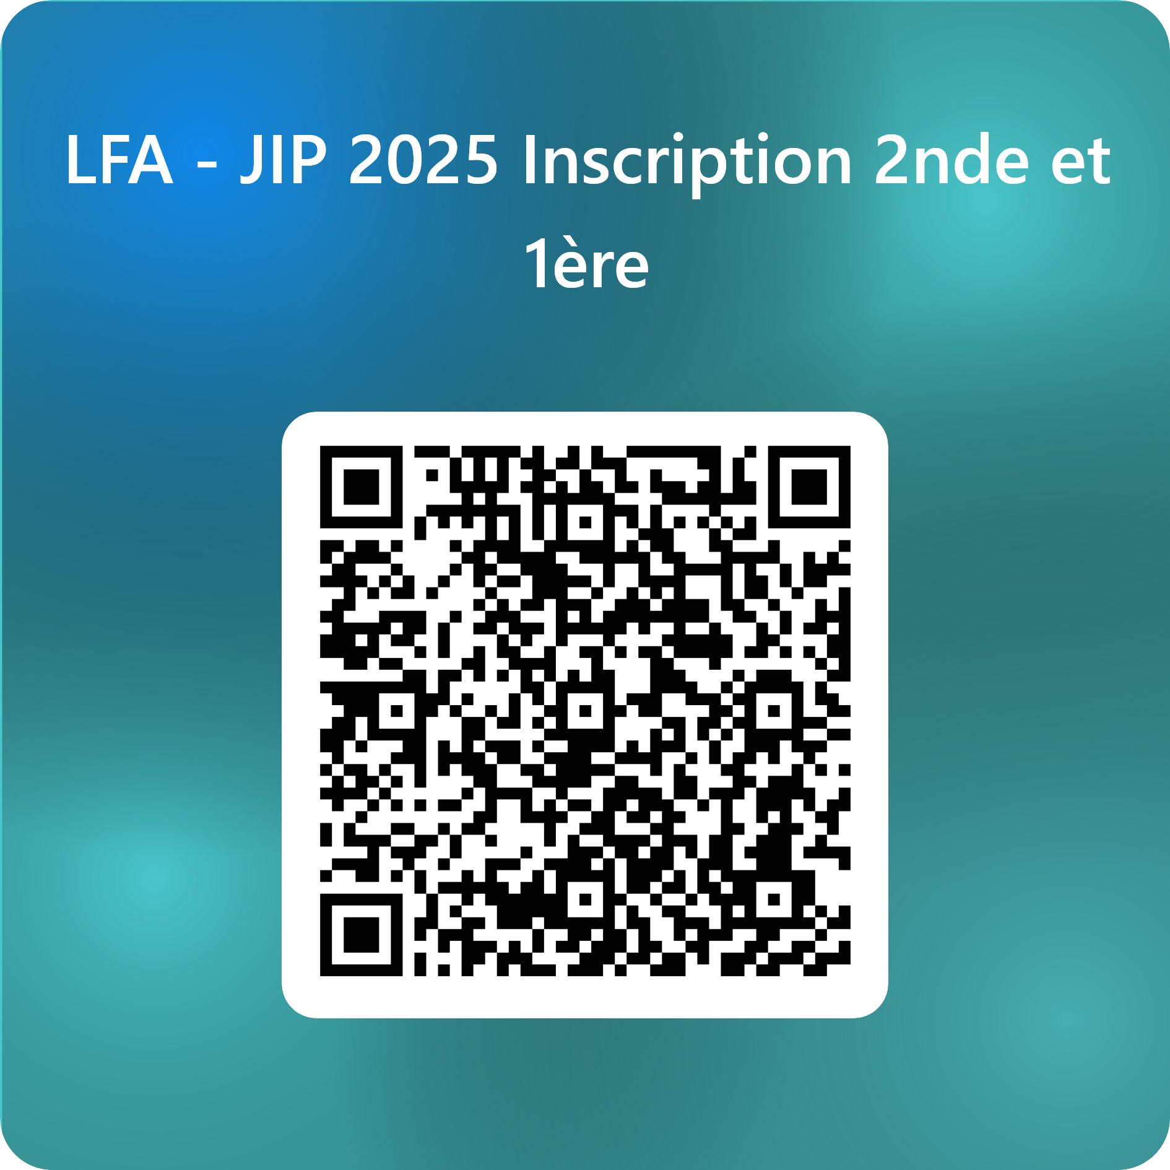
22 novembre JIP:2+1 || 13h00-16h30
Vous nous indiquez vos préférences quant aux ateliers via le formulaire
https://forms.cloud.microsoft/r/tps5eBbpXD
Notes:
Dazu müssen Sie innert dieser Woche auf den Link klicken und das Formular ausfüllen → Formular zeigen und v. a. erklären, wie die Mitteilung des Wünsche funktioniert.

Slide 8
22 novembre JIP:2+1 || 13h00-16h30
Seulement pour les Premières :
Vous pouvez remplacer une table ronde par la simulation d'un entretien d'embauche. Veuillez sélectionner l'option «10» parmi vos trois événements préférés et vous inscrire en plus via ce formulaire :
https://docs.google.com/forms/d/e/1FAIpQLSd0vMl2UCn5jVtQNAUsIUY7XPpt4kXtFedCzbJnNq-uHFgthw/viewform?usp=sharing&ouid=116486715700619006502
Notes:
Hinweis für die Première: Sie können sich auch für die Simulation eines Einstellungsgesprächs entscheiden. Die Seconde belassen die Nr. 10 auf Position 10.

Slide 9
22 novembre JIP:2+1 || 13h00-16h30
En bref :
Bloquer le 22 novembre dans vos agendas et échanger avec vos camarades.
Consulter Pronote et http://blog.ac-versailles.fr/lfapostbac.
Remplir le formulaire https://forms.cloud.microsoft/r/tps5eBbpXD avant le 10 novembre.
Si vous êtes en Première et que vous voulez faire une simulation d’entretien d’embauche : remplir le formulaire https://docs.google.com/forms/d/e/1FAIpQLSd0vMl2UCn5jVtQNAUsIUY7XPpt4kXtFedCzbJnNq-uHFgthw/viewform?usp=sharing&ouid=116486715700619006502
Notes:
Bitte blockt euch den 22. November in euren Kalendern. Auch wenn die Teilnahme nicht verpflichtend ist, ist sie doch sehr zu empfehlen. Bitte teilt die Informationen zeitnah mit euren Mitschülern. Die Klassenlehrer haben wir gebeten, euch Zeit in ihren Stunden einzuräumen. Dazu könnt ihr auch diese Präsentation nutzen, die ihr auf dem Blog findet.

Slide 10



22 novembre JIP:2+1 || 13h00-16h30
Questions ?
Tanja WAGNER
tanja.wagner@ac-versailles.fr
Laetitia HARCOUR
laetitia.harcour@ac-versailles.fr
Notes:
Bei Fragen bitte eine E-Mail schreiben oder uns direkt ansprechen.

